Slide 1
Violenza contro le donne.
L’Italia sotto osservazione
Presentazione del “Rapporto ombra” delle associazioni di donne
sull’applicazione della Convenzione di Istanbul in Italia in occasione della visita del Gruppo di esperte sulla violenza contro le donne del Consiglio d’Europa (GREVIO)
Paola Sdao, Centro contro la violenza alle donne «Roberta Lanzino», Cosenza
Roma, 26 febbraio 2019
Notes:
La convenzione di Istanbul presta una particolare attenzione all’importanza dei dati che sono riconosciuti come strumento essenziale per disegnare le politiche sociali contro la violenza di genere.
Secondo l’articolo 11 della Convenzione, i dati devono essere di qualità e quindi sono necessarie rilevazioni periodiche e regolari in grado di raccogliere dati:
completi
disaggregati
standardizzati
che rappresentino adeguatamente il fenomeno e che vengano interpretati in base a una lettura di genere.
Articolo 11 – Raccolta dei dati e ricerca
1. Ai fini dell’applicazione della presente Convenzione, le Parti si impegnano a:
a. raccogliere a intervalli regolari i dati statistici disaggregati pertinenti su questioni relative a qualsiasi forma di violenza che rientra nel campo di applicazione della presente Convenzione;
b. sostenere la ricerca su tutte le forme di violenza che rientrano nel campo di applicazione della presente Convenzione, al fine di studiarne le cause profonde e gli effetti, la frequenza e le percentuali delle condanne, come pure l’efficacia delle misure adottate ai fini dell’applicazione della presente Convenzione.
2. Le Parti si adoperano per realizzare indagini sulla popolazione, a intervalli regolari, allo scopo di determinare la prevalenza e le tendenze di ogni forma di violenza che rientra nel campo di applicazione della presente Convenzione.
3. Le Parti forniscono al Gruppo di esperti menzionato all'articolo 66 della presente Convenzione le informazioni raccolte conformemente al presente articolo, per stimolare la cooperazione e permettere un confronto a livello internazionale.
4. Le Parti vigilano affinché le informazioni raccolte conformemente al presente articolo siano messe a disposizione del pubblico

Slide 2
CRITICITÀ
Frammentarietà/Incompletezza/Discontinuità
Fonti Sanitarie e Sociali
Indagini sulla popolazione
Femminicidio
NON sono rilevati
NON sono rilevati
ordini di protezione
Assenza di regolarità e continuità (indagine più recente del 2014, dopo 8 anni)
Fonti Forze dell’Ordine e Giudiziarie
numero e tipo di vittime coinvolte
tipo di violenza subita
presenza di disabilità
presenza di MGF
numero di archiviazioni
provvedimenti di tipo amministrativo
NON sono rilevati
femminicidi con suicidio dell’autore
casi di recidiva degli autori
Definizione NON esaustiva
Notes:
In italia ci troviamo di fronte all’assenza di un sistema di rilevazione standardizzato, coordinato e condiviso fra tutte le organizzazioni.
Le fonti di carattere istituzionale attuali – in ambito sanitario, giuridico, sociale – sono plurime, frammentarie e carenti e quindi non idonee a cogliere il fenomeno nella sua completezza,
In molti archivi manca addirittura il dato fondamentale sulla relazione dell’autore con la donna che ha subito violenza.
Le rilevazioni, quando vengono effettuate
usano modulistica insufficiente per i dati amministrativi
dati non sempre raccolti in base al genere dell'autore della violenza
caratteristiche personali e individuali di tutti i soggetti coinvolti non rilevate
violenza economica non rilevata (non è ritenuta uno specifico reato e spesso rientra nella violenza psicologica oppure ricade all'interno della violenza domestica) eppure è una delle forme di violenza maggiormente esercitata (oltre il 30%). dal punto di vista giuridico non vi è uno specifico crimine, è previsto il reato di ‘Violazione degli obblighi di assistenza familiare’ (art. 570 c.p.), ampliato nel 2018 anche al coniuge separato e/o divorziato (art.570-bis)), di cui però non sono disponibili dati.
assenza di continuità della rilevazione e formazione dei rilevatori
Manca un’indagine istituzionale sui costi della violenza alle donne in Italia.
Per quanto riguarda le fonti socio-sanitarie
non esiste ancora un sistema di rilevazione nazionale delle donne che subiscono violenza e che si rivolgono ai servizi sanitari (medico di base, consultori, pronto soccorso, strutture ospedaliere, medicina specialistica…) e sociali (pubblici e privati)
E anche quando esiste un Osservatorio, i dati rilevati comunque non sempre considerano
il genere e la relazione tra autore e vittima (vedi Osservatorio Toscana, dati del pronto soccorso)
tipo di violenza esercitata
il numero e la tipologia delle vittime coinvolte
La presenza di disabilià
La presenza di MGF
il numero di autori
Per quanto attiene all’area penale (Fonti Forze dell’ordine e Giudiziarie) le loro Banche dati (SDI e SICP) sono parziali e incomplete
Le forze di polizia non sempre rilevano il dato sulla relazione autore-vittima perché non è un campo obbligatorio
Dati giudiziari:
non rilevano gli ordini di protezione del Giudice Civile e i provvedimenti di tipo amministrativo (come l’ammonimento del questore)
non viene rilevato il numero di archiviazioni di reati legati alla violenza
non si indaga sugli esiti dei processi, pene erogate, risarcimenti riconosciuti misure di sicurezza adottate ecc.
le indagini condotte dallo Stato sulla violenza alle donne consistono in due ricerche dell’ISTAT, una realizzata el 2006 e l'ultima nel 2014, dopo ben 8 anni e che mancano quindi di
regolarità e continuità
Situazione ancora più critica per quanto concerne i dati sul femminicidio. Le statistiche disponibili spesso sono il lavoro di associazioni o di EURES utilizzando i giornali e quindi non sono certificate ufficialmente.
La legislazione italiana non prevede una definizione intesa come omicidio nel quale il genere femminile della vittima è il movente dell’omicidio stesso.
I dati diffusi del Ministero degli Interni si riferiscono a tutti gli omicidi di donne a prescindere dal movente.
anche la recente ricerca svolta dal Ministero della Giustizia sulle sentenze emesse è parziale in quanto non analizza in modo approfondito le dinamiche che hanno scatenato l'uccisione.
tra l'altro non vengono considerati i femminicidi nei quali l'autore compie il suicidio in quanto in tal caso il processo non viene celebrato.
Il dato sulle condanne non è accompagnato da alcuna rilevazione sulla recidiva degli autori (riferita a precedenti reati)
Il rapporto della Commissione sul femminicidio28 rileva molti dati anche dettagliati sui reati legati alla violenza di genere nelle procure, tribunali e corti di appello.
I reati sono stati aggregati e non analizzati per anno solare.
Mancano i dati del Tribunale dei Minori.
È necessario che una indagine di questo spessore venga ripetuta annualmente e non solo in occasione dell'istituzione di una commissione di indagine parlamentare.
Non c’è inoltre attenzione istituzionale sufficiente nello studio degli orfani di donne vittime di femminicidio29.
Per il femminicidio si dovrebbe partire da una definizione appropriata e condivisa, che analizzi anche le sentenze, le condanne e le dinamiche che hanno portato al delitto evidenziando le responsabilità istituzionali nei casi in cui la donna o il suo contesto abbiano dato segnali di rischio.

Slide 3
La situazione italiana
il 31,5% di donne tra 16 e 70 anni è vittima di violenza fisica o sessuale
nel 96% dei casi le violenze non vengono denunciate
il 33% delle donne non ne parla con nessuno
I partner attuali o ex-partner commettono le violenze più gravi
Il 62,7% degli stupri è commesso da un partner attuale o precedente
Gli sconosciuti sono nella maggior parte dei casi autori di molestie sessuali (76,8%)
Fonte: Indagine Istat, 2014
Notes:
Se diamo un’occhiata alle statistiche più recenti, è evidente quanto la violenza contro le donne in italia sia un fenomeno ampio e diffuso.
1 donna su 3 subisce nella sua vita almeno una violenza (fisica o sessuale) e non ne parla con nessuno.
Quasi nessuna di loro denuncia la violenza subita.
Sono i partner o ex –partner a commettere le violenze più gravi mentre le molestie sessuali sono esercitate nella maggior parte dei casi da sconosciuti.

Slide 4
La situazione italiana
Confronto Istat 2006-2014
Diminuzione dei casi di violenza (fisica, sessuale e psicologica)
Notes:
Da una comparazione tra le due indagini ISTAT più recenti, emergono segnali di miglioramento:
È in calo, infatti, anche se in misura lieve, sia la violenza fisica sia la violenza sessuale, dai partner e ex partner così come dai non partner
Ma soprattutto si registra una diminuzione di quasi 16 punti % della violenza psicologica dal partner attuale.
Questo dato potrebbe far ipotizzare una maggiore informazione e una migliore capacità delle donne di prevenire e combattere il fenomeno nonché un clima sociale di maggiore condanna della violenza, ovviamente da dimostrare.

Slide 5
La situazione italiana
Confronto Istat 2006-2014
Aumento delle forme di violenza più gravi
Notes:
Queste flessioni però non sono l’unico elemento da evidenziare perché dalla comparazione delle due indagini emergono anche elementi negativi.
Sembra infatti che non venga intaccato lo zoccolo duro della violenza.
Se sono diminuite le violenze fisiche e sessuali di minore gravità di contro è aumentata la gravità delle violenze subite.
E’ più alto il numero di violenze con ferite e più frequente il timore di pericolo di vita.
Ma soprattutto aumentano i casi di violenze molto o abbastanza gravi subite da partner o ex partner (quasi 13 punti %) ed anche da non partner (12 punti%).

Slide 6
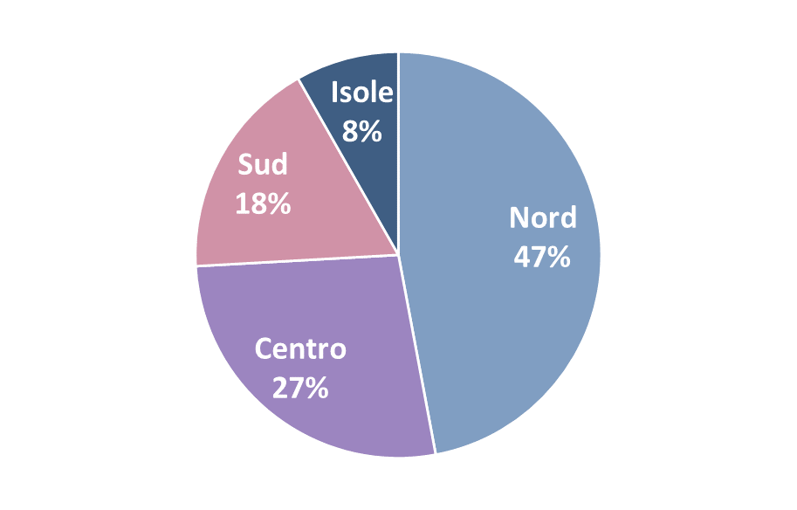
I centri antiviolenza D.i.Re
Rilevazione dati 2017*
100%
55
STRUTTURE
OSPITALITÀ
ascolto e accoglienza
100%
consulenza legale
89%
consulenza psicologica
85
CENTRI
86%
orientamento al lavoro
71%
ospitalità
68%
gruppi auto-aiuto
13.956
donne nuove
58%
reperibilità h24
20.137
65%
maltrattanti sono italiani
donne accolte
49,6%
30 – 49 anni
26%
straniere
56%
partner
20%
ex-partner
Cav D.i.Re = 31% dei Cav in Italia (253)
Cav D.i.Re accolgono il 41% di donne accolte (49.152) dai Cav in Italia
* Dati riferiti a 78 centri su 85
Notes:
Accanto a questi dati, a livello non istituzionale, importante «spaccato» delle donne vittime di violenza è rappresentato dall’annuale rilevazione dei dati sulle donne accolte dai Centri antiviolenza della rete Dire.
La nostra associazione è costituita da 85 centri antiviolenza che rispettano in assoluto l'anonimato delle donne, circostanza che non è di impedimento alla raccolta dei dati.
I nostri Centri sono presenti su tutto il territorio italiano, anche se distribuiti in maniera non uniforme. Il Nord e il Centro presentano infatti una densità maggiore rispetto al Sud e alle Isole.
I nostri servizi….
Le donne accolte….
I maltrattanti…
Se paragoniamo questi dati con quelli dell’indagine ISTAT del 2018 sui centri antiviolenza in italia (stesso anno di riferimento 2017), possiamo affermare che i Cav Dire accolgono il 41% del totale di donne accolte da tutti i cav sul territorio nazionale (49.152) pur rappresentando soltanto il 31% del totale dei cav (253) in italia.

Slide 7
RACCOMANDAZIONE
superi la frammentarietà e la parzialità delle informazioni raccolte dai vari soggetti
generi flussi strutturati di dati completi, disaggregati e standardizzati per tutti gli attori istituzionali, politici e sociali
(disaggregati per le diverse condizioni, in particolare per presenza di disabilità).
creare un sistema integrato di rilevazione dei dati da tutte le fonti che
integri nel sistema i dati raccolti dai centri antiviolenza e case rifugio
Notes:
E’ necessario un nuovo approccio politico che presti una maggiore attenzione all’importanza della rilevazione dei dati che devono essere di qualità per poter disegnare buone politiche di contrasto alla violenza.
Per raggiungere questo obiettivo e fare un salto di qualità, è urgente creare un sistema integrato di rilevazione dei dati da tutte le fonti istituzionali, che superi la frammentarietà e la parzialità delle informazioni e generi flussi strutturati d’informazioni fruibili a livello nazionale e locale per le finalità proprie di tutti gli attori istituzionali, politici e sociali (anche disaggregati per le diverse condizioni, in particolare per presenza di disabilità). E che integri i dati raccolti dai cav e case rifugio.
Occorre pertanto «rendere sensibili al genere le statistiche».
Abbiamo bisogni di dati…
raccolti in maniera periodica e regolare
di alta qualità
standardizzati e armonizzati
pertinenti
coordinati e integrati
In particolare è importante:
Conoscere i percorsi di uscita dalla violenza delle donne che hanno denunciato, ricostruendo quante denunce ha sporto la donna, per quali reati dopo quanto tempo
Focalizzare dati essenziali come numero e tipologia delle vittime coinvolte e pluralità dei reati
Sensibilizzare gli operatori alla codifica e alla registrazione dei dati
Obbligare a registrare la relazione dell’autore con la donna per reati come: omicidio, percosse, minaccia, molestia, stalking….

